Slide 1
IOT
Internet das coisas

Slide 2
Topicos
Oque e internet ?
Oque e coisas ?
Sensores
Oque e MCU ?
Oque e SBC ?

Slide 3
Oque é internet ?
Internet e uma rede de computadores que troca dados e mensagens com uso de um protocolo comum entre eles, com esse protocolo ele reuni usuários em particular, institutos, bibliotecas e outros tipos de

Slide 4
Oque é coisas ?
As “coisas” nada mais e um objeto que possa ter um IP que possa ser administrado através de algum hardware, um exemplo seria, seu abajur, ele poderia ter um IP e através de um hardware que possa ser seu celular ou computador possa programar para desliga-lo

Slide 5
Sensores
Os sensores servem para fazer o trabalho de monitoramento das “coisas” eles; Um sensor converte o parâmetro físico (por exemplo: temperatura, pressão sanguínea, umidade, velocidade, etc.) em um sinal que pode ser medido eletricamente. Alguns tipos de sensores são:
Sensor de Proximidade
Sensor de Temperatura
Sensor de umidade
Sensor de pressão

Slide 6
Oque e um MCU ?
E um micro controlador e um pequeno computador que contem um núcleo, memoria, e programação de entrada e saída, esses micro controlador e muito usado em dispositivo automatizados como eletrodomésticos, controles remotos, controle de automóveis, maquinas de escritórios, etc.

Slide 7
Oque e SBC ?
E um computador onde todos os componentes eletrônicos estão situados numa única placa de circuito impresso, eles são muito usado em sistemas de controle, alarmes, entre outros que usam o mesmo tipo de sistema.

Slide 8
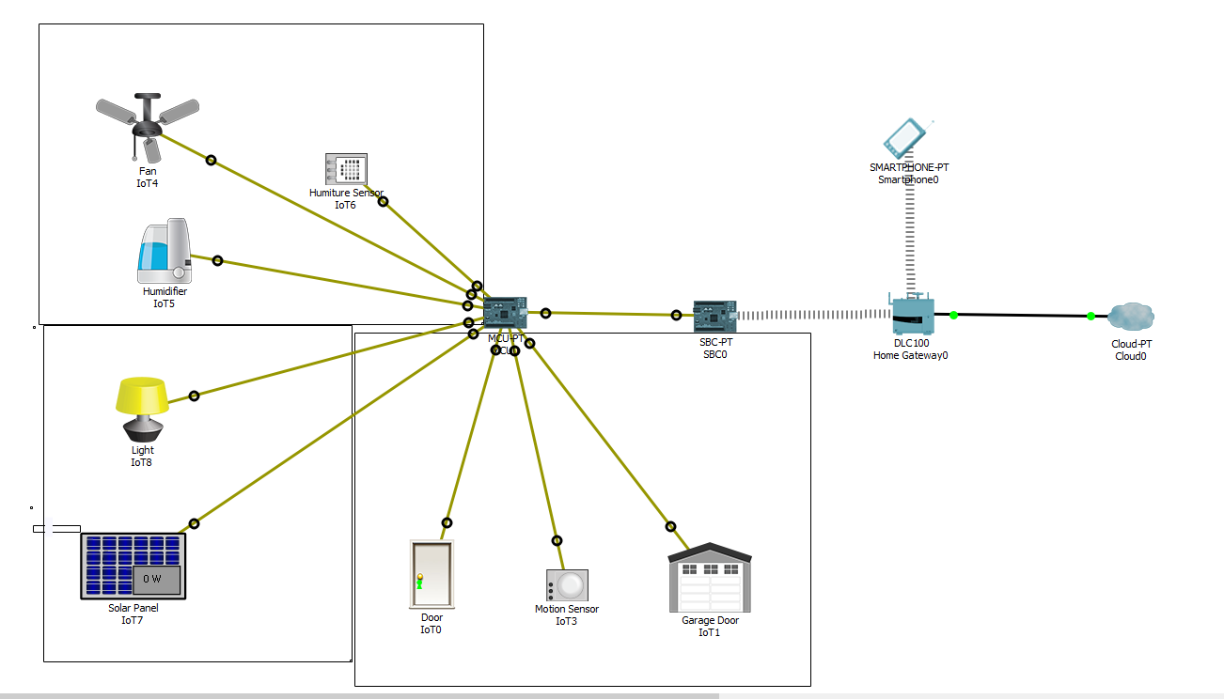
Topologia

Slide 9
Explicando o Cenário
O “Motion Sensor” Serve como sensor de movimentos ou seja toda vez que alguém quiser entrar ela entrara pelo sensor de movimento (obs: nem um pouco seguro)
O Solar painel ele serve como base para quando o sol baixar a luz das casas acenderem o abajur e uma representação das luzes que tem na casa
O “Humiture sensor” para sensor de temperatura caso a temperatura aumente os refrigeradores das casa irão se acionar

Slide 10
Oque e IoT?
O IOT serve para que a gente possa gerenciar as coisas de nossos dia-a-dia, tudo com mais praticidade e facilidade, o IOT trabalha com IP ou seja tudo que a gente manuseia terá um IP como exemplo seu sapato, ele pode ter um IP, claro dês que tenha um sensor ou algo do tipo para o representar

